Slide 2
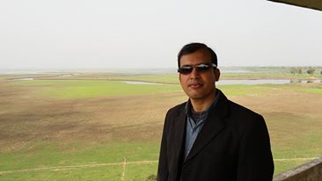
শিক্ষক পরিচিতি
পাঠ পরিচিতি
আনোয়ার হোসেন
সহকারি শিক্ষক
পীরপুর গৌরীপুর সরকারি প্রাঃ বিদ্যালয়।
ছাতক,সুনামগঞ্জ।
শ্রেণিঃ পঞ্চম।
বিষয়ঃবাংলাদেশ ও বিশ্ব পরিচয়
পাঠ শিরোনামঃবাংলাদেশের ঐতিহাসিক স্থান ও নিদর্শন ।
অধ্যায়ঃ৩।সময়ঃ ৪৫ মিনিট

Slide 3
শিখনফল
১.বাংলাদেশের ঐতিহাসিক নিদর্শন (মহাস্থানগড়, উয়ারি-বটেশ্বর, পাহাড়পুর, ময়নামতি, সোনারগাঁও, লালবাগকেল্লা এবং আহসান মঞ্জিল) সম্পর্কে বলতে পারবে। ২.এসব ঐতিহ্যের সাথে সংশ্লিষ্ট যুগ ও সময় সম্পর্কে বলতে পারবে। ৩.এসব ঐতিহ্যের প্রতি শ্রদ্ধাশীল হবে। ৪.ঐতিহাসিক নিদর্শনগুলো কীভাবে সংরক্ষন করবে তা জানতে পারবে।
৫. ঐতিহাসিক স্থান সমূহের অবস্থান জানতে পারবে।

Slide 5
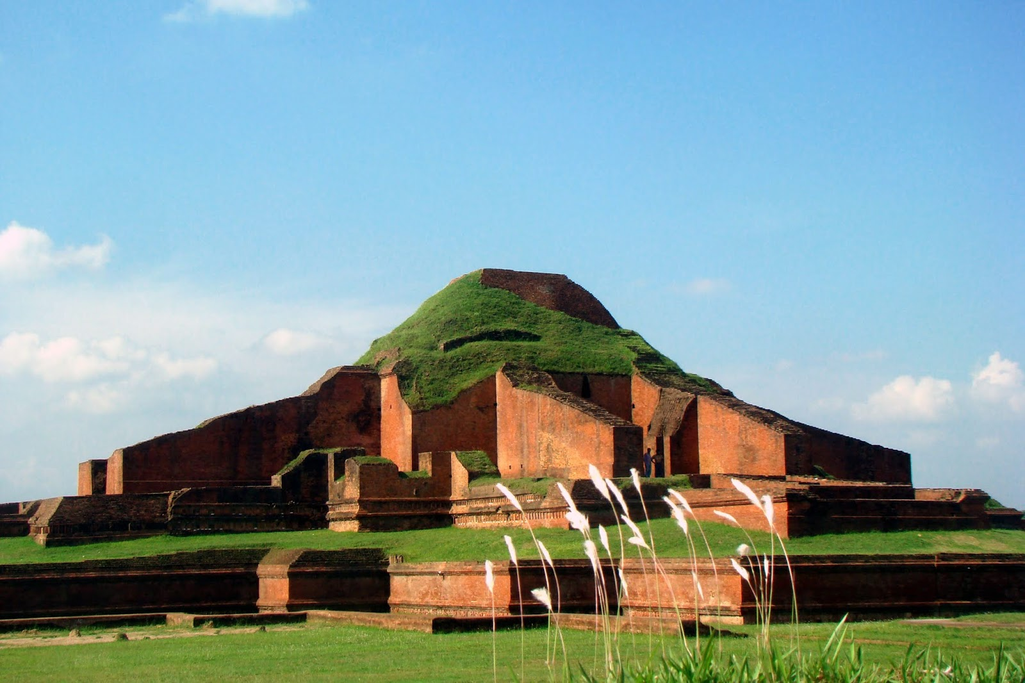
পাহাড়পুর
এই ঐতিহাসিক নিদর্শনটি ৭৮১-৮২১ খ্রীষ্টাব্দে পাল রাজা ধর্মপালের নামে নির্মিত হয়। পাহাড়পুর রাজশাহী বিভাগের নওগাঁ জেলায় অবস্থিত।

Slide 6
পুর্বজ্ঞান যাচাই
তোমরা কি বাংলাদেশের কোনো ঐতিহাসিক স্থানে নাম বলতে পারবে ?
কখনো বেড়াতে গিয়েছ?

Slide 8
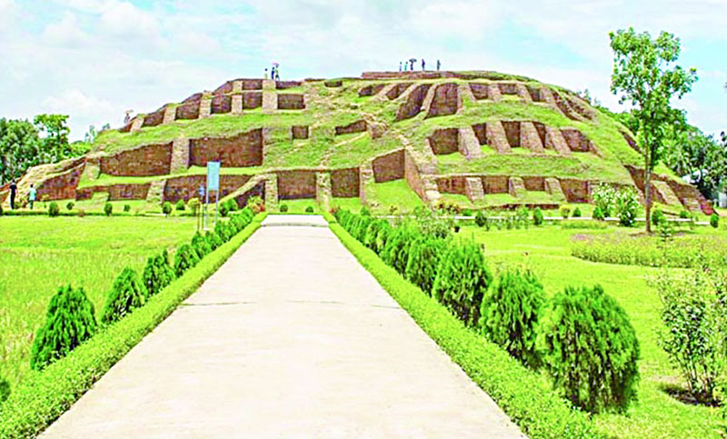
মহাস্থানগড়

Slide 9
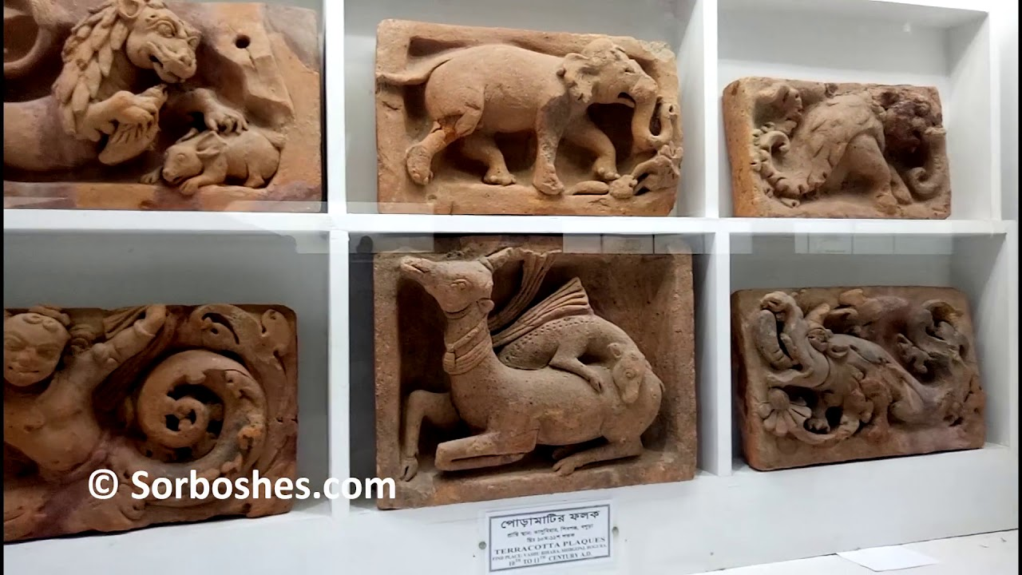
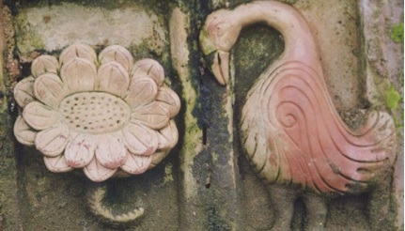
জীবজন্তুর মূর্তি
টেরাকোটা
এছাড়াও পাহাড়পুরে মন্দির, রান্নাঘর, খাবার ঘর, পাকা নর্দমা, জীবজন্তুর মূর্তি ও টেরাকোটা পাওয়া গেছে।

Slide 10
পাঠ চলাকালীন মৌখিখ মূল্যায়নঃ-
পাহাড়পুড় কোন রাজার আমলে নির্মিত হয়েছিল?
উত্তরঃ ধর্মপাল
পাহাড়পুর কোন জেলায় অবস্থিত?
উত্তরঃ নওগাঁ
ধর্মপাল কোন বংশের রাজা ছিলেন?
উত্তরঃ পাল
সোমপুর মহাবিহারে কতটি ভিক্ষুকক্ষ আছে?
উত্তরঃ ১৭৭টি

Slide 11
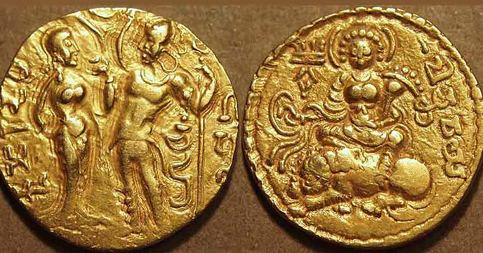
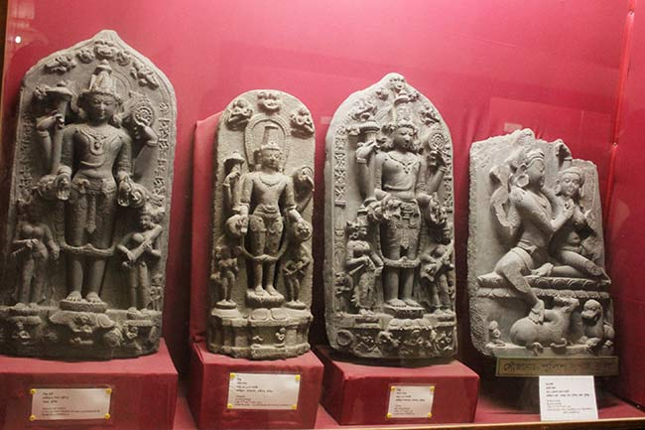
ময়নামতিতে প্রাপ্ত নিদর্শন সমুহঃ-
পাথরের ফলক
মুদ্রা

Slide 12
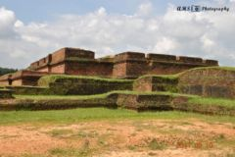
ময়নামতি
অষ্টম শতকের রাজা মানিক চন্দ্রের স্ত্রী ময়নামতির কাহিনী এই জায়গার ইতিহাসের সঙ্গে জড়িত। বাংলাদেশের দক্ষিণ-পূর্ব অঞ্চলে কুমিল্লা শহরের কাছে ময়নামতি অবস্থিত। এটি বৌদ্ধ সভ্যতার অন্যতম কেদ্র ছিল।

Slide 13
পাঠ চলাকালীন মৌখিখ মূল্যায়নঃ-
ময়নামতি কার স্ত্রী ছিলেন?
উত্তরঃরাজা মানিক চন্দ্রের।
ময়নামতি কোথায় অবস্থিত?
উত্তরঃ কুমিল্লায়।
এটি কোন সভ্যতার কেন্দ্র ছিল?
উত্তরঃ বৌদ্ধ সভ্যতার

Slide 14
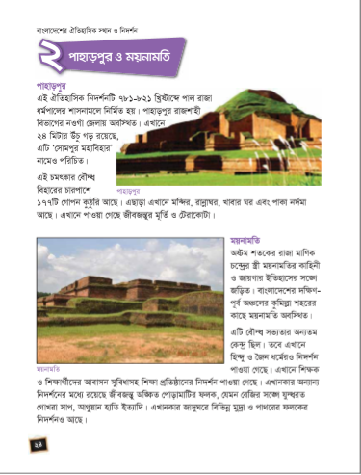
পাঠ্য বইয়ের ২৪ নং পৃষ্ঠা খুলে নিরবে পড়।

Slide 15
জোড়ায় কাজ
পাহাড়পুর ও ময়নামতির মধ্যে কোন কোন নিদর্শন তোমরা দেখতে পাও তা জোড়ায় আলোচনা করে খাতায় লিখ।

Slide 16
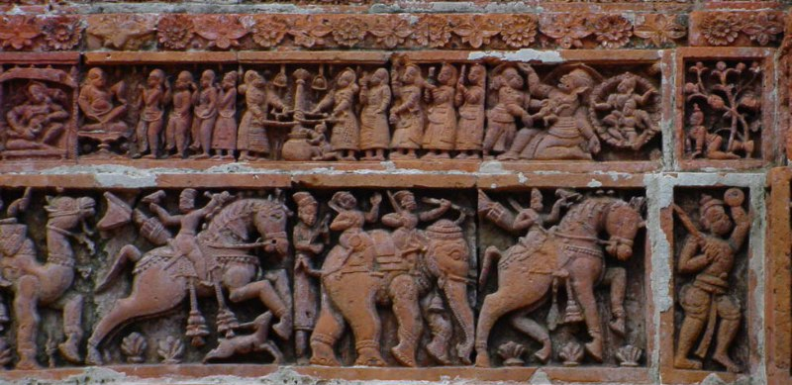
জীবজন্তু অঙ্কিত পোড়ামাটির ফলক
এছাড়াও ময়নামতিতে প্রাপ্ত অন্যান্য নিদর্শনগুলো হলো হিন্দু ও জৈন ধর্মের নিদর্শন, শিক্ষার্থীদের আবাসন সুবিধাসহ শিক্ষা প্রতিষ্ঠানের নিদর্শন, বেজির সঙ্গে যুদ্ধরত গোখরা, আগুয়ান হাতি ইত্যাদি নিদর্শন পাওয়া গেছে।

Slide 17
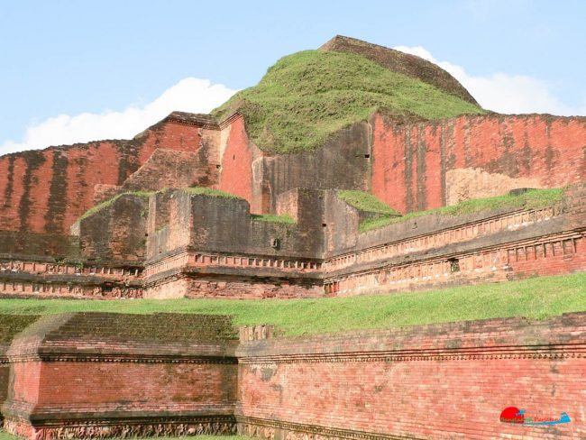
সোমপুর মহাবিহার
এখানে ২৪ মিটার উঁচু গড় রয়েছে, এটি ‘সোমপুর মহাবিহার’ নামেও পরিচিত। এই বৌদ্ধ বিহারের চারপাশে ১৭৭ টি ভিক্ষুকক্ষ আছে।

Slide 18
পাহাড়পুর
এই ঐতিহাসিক নিদর্শনটি ৭৮১-৮২১ খ্রীষ্টাব্দে পাল রাজা ধর্মপালের নামে নির্মিত হয়। পাহাড়পুর রাজশাহী বিভাগের নওগাঁ জেলায় অবস্থিত।

Slide 19
এখন কিছু ছবি দেখি
এসব ছবি দেখে কী তোমরা বুঝতে পারছো এগুলো কিসের ছবি হতে পারে?

Slide 20
আজকের পাঠে আমরা শিখবো:-
বাংলাদেশের ঐতিহাসিক স্থান ও নিদর্শন। (পাহাড়পুর ও ময়নামতি)

Slide 21
ধন্যবাদ

